Slide 1
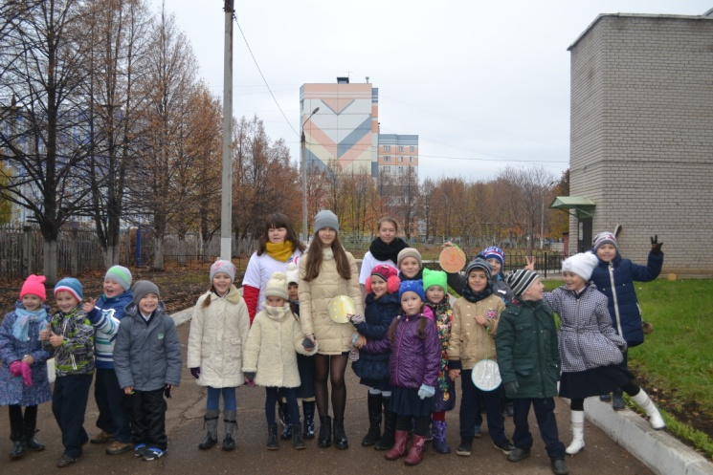
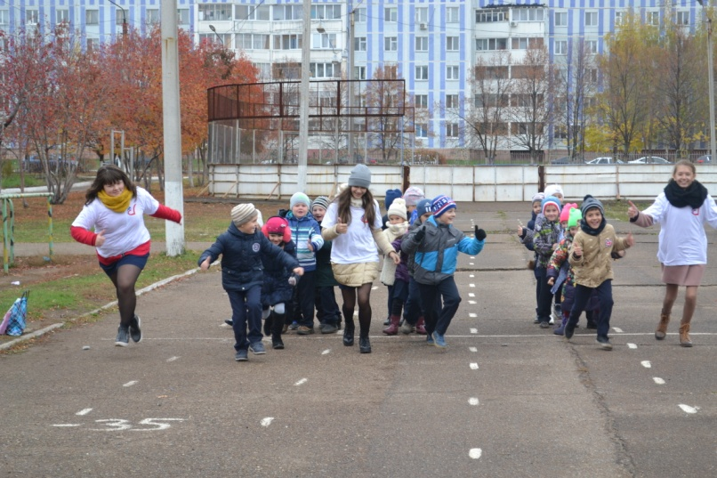
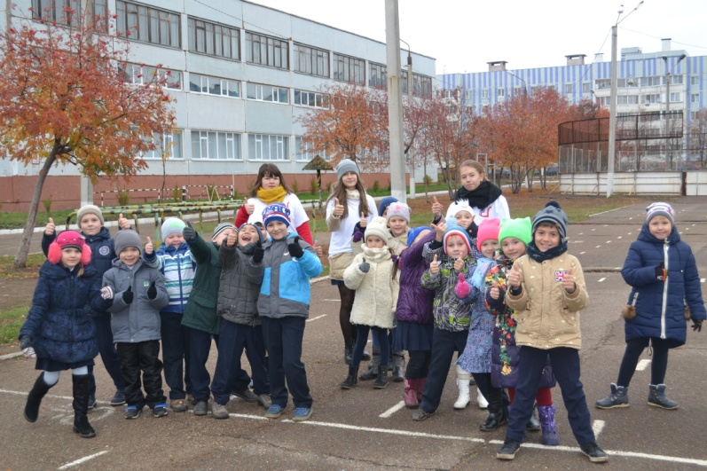
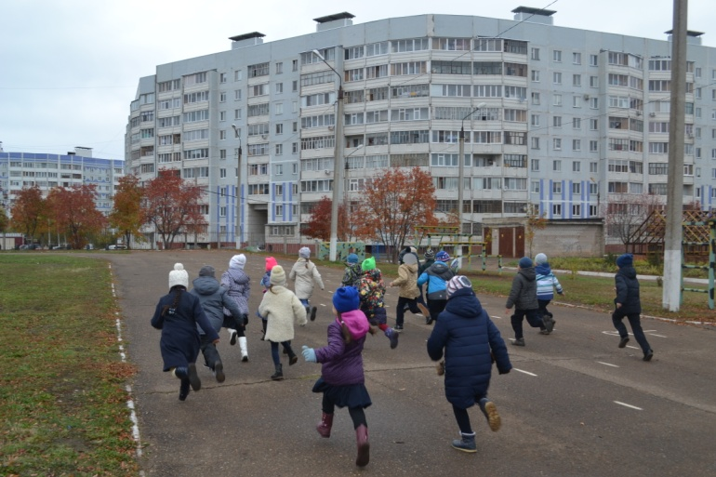
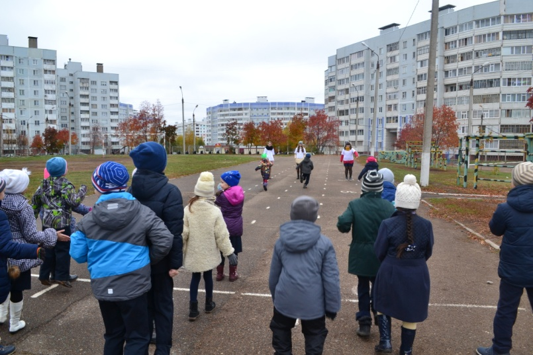
Акция «Здоровая пробежка»
SaMoSтоятельные дети
«Юный спасатель»
МБОУ «СОШ №31
14 октября 2016 год

Slide 2
Отряд школы №31
SaMoSтоятельные дети
«Юный спасатель» г. Нижнекамск
14 октября отряд СМС - детей
«Юный спасатель» провели акцию «Здоровая пробежка». Акция проходила на стадионе МБОУ «СОШ№31» НМР РТ, провели спортивные состязания между 1-ми классами, где были определены самые быстрые, а заключением акции была общая веселая пробежка.

